Slide 1


电气材料基础习题课

Slide 2
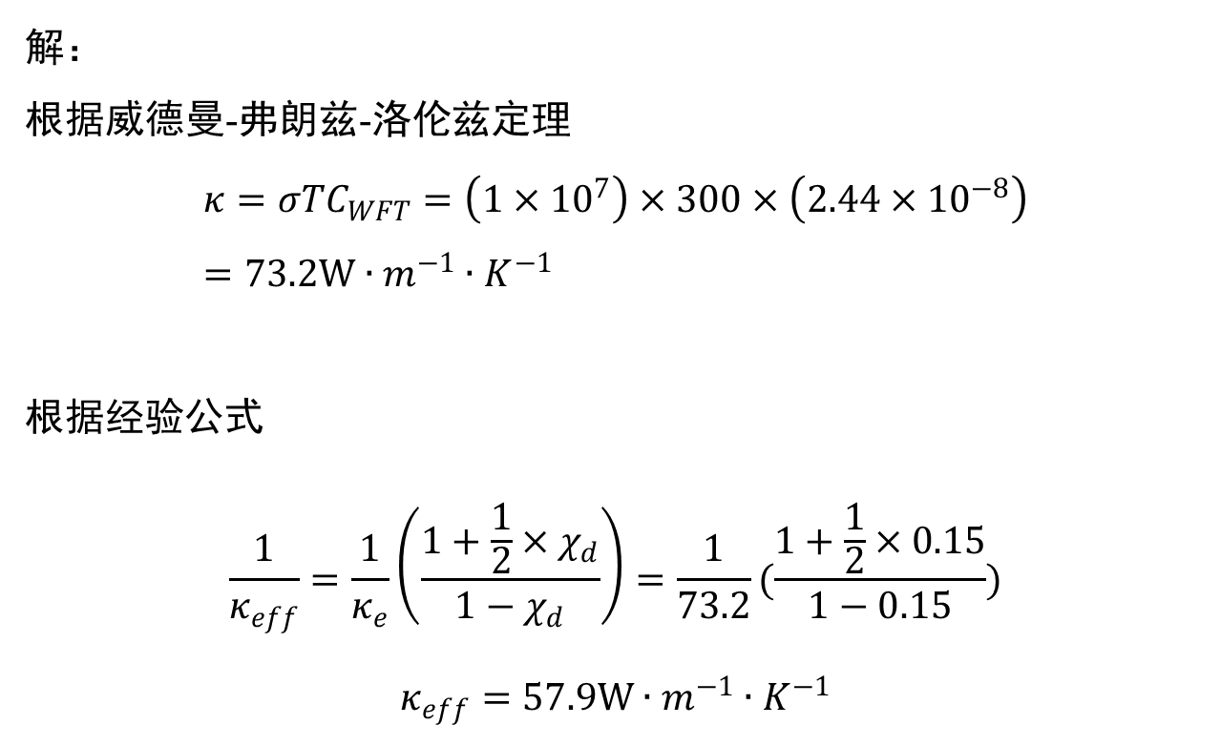
习 题
2-14 一个由金属粉末制成的95/5（95%铜-5%锡）青铜轴承，其气孔率为15%（体积分数）。假定95/5青铜的电导率为${10}^{7}Ω^{−1}∙m^{−1}$,计算其在300K的热导率。
解：
根据威德曼-弗朗兹-洛伦兹定理
$$κ=σTC_{WFT}=\left(1×{10}^{7}\right)×300×\left(2.44×{10}^{−8}\right)=73.2W∙m^{−1}∙K^{−1}$$
根据经验公式
$$\frac{1}{κ_{eff}}=\frac{1}{κ_{e}}\left(\frac{1+\frac{1}{2}×χ_{d}}{1−χ_{d}}\right)=\frac{1}{73.2}(\frac{1+\frac{1}{2}×0.15}{1−0.15})$$
$$κ_{eff}=57.9W∙m^{−1}∙K^{−1}$$

Slide 3
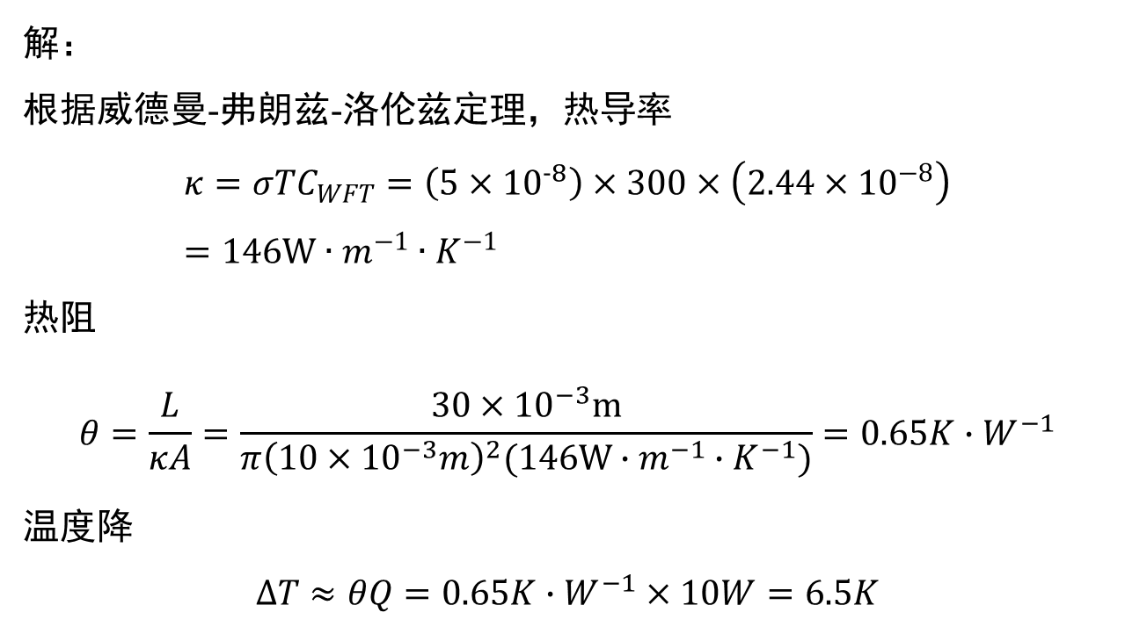
习 题
2-15 一个电阻率为50 ${nΩ}^{−1}∙m^{−1}的$黄铜盘以10W的功率从热源向散热器传热，如果其直径为20mm，厚度为30mm，忽略其表面的热损失，计算该圆盘的温度降。
解：
根据威德曼-弗朗兹-洛伦兹定理，热导率
$$κ=σTC_{WFT}=\left(5×{10}^{−8}\right)×300×\left(2.44×{10}^{−8}\right)=146W∙m^{−1}∙K^{−1}$$
热阻
$$θ=\frac{L}{κA}=\frac{30×{10}^{−3}m}{π{\left(10×{10}^{−3}m\right)}^{2}(146W∙m^{−1}∙K^{−1})}=0.65K∙W^{−1}$$
温度降
$$∆T≈θQ=0.65K∙W^{−1}×10W=6.5K$$

Slide 4
习 题
3-2 什么是电介质极化？试说明电介质极化的种类及其机理。
答：（课本P47）
在外电场作用下，电介质内部沿电场方向产生感应偶极矩，电介质表面出现束缚电荷的现象。
电介质的极化主要有三种形式：
电子位移极化:在外电场作用下，构成电介质的分子，原子或离子中的外围电子云相对原子核发生弹性位移而产生感应偶极矩的现象,称为电子位移极化。
离子位移极化：在外电场作用下，构成分子的异性离子之间发生相对弹性位移而产生感应偶极矩的现象，称为离子位移极化。
偶极转向极化：当偶极分子受外电场作用时，偶极分子将受到电场力矩的作用而趋于转向电场方向，于是就介质整体来看，出现沿电场方向的宏观偶极矩,这种极化现象称为转向极化。

Slide 5
习 题
3-2 什么是电介质极化？试说明电介质极化的种类及其机理。
4. 热离子极化：在由离子构成或含有离子杂质的固体介质内，一些离子处于介质中能阶较低的平衡位置，并在平衡位置附近作热振动。在一定的温度下，离子的热振动能超过邻近分子对它的束缚势垒时，就能越过势垒而达到新的平衡位置，这种由于热振动而引起离子的迁移，称为热离子极化。
5. 界面极化：在非均匀介质或两种以上介质组成的复合介质中，电介质中的导电载流子在电场作用下的移动，可能被电介质中的缺陷或不同电介质的分界面所捕获，形成电介质中电荷分布不均匀而产生宏观感应电偶极矩。

Slide 6
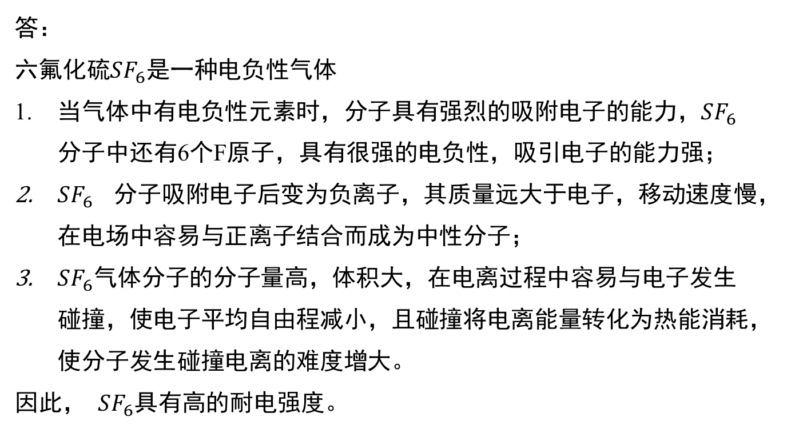
习 题
3-7 六氟化硫气体为什么具有高的耐电强度？
答：
六氟化硫$SF_{6}$是一种电负性气体
当气体中有电负性元素时，分子具有强烈的吸附电子的能力，$SF_{6}$分子中还有6个F原子，具有很强的电负性，吸引电子的能力强；
$SF_{6}$分子吸附电子后变为负离子，其质量远大于电子，移动速度慢，在电场中容易与正离子结合而成为中性分子；
$SF_{6}$气体分子的分子量高，体积大，在电离过程中容易与电子发生碰撞，使电子平均自由程减小，且碰撞将电离能量转化为热能消耗，使分子发生碰撞电离的难度增大。
因此， $SF_{6}$具有高的耐电强度。

Slide 7
习 题
3-9 聚乙烯交联后，其化学结构和物理性能发生哪些变化？
答：（课本P73）
聚乙烯交联后，其化学结构从线性分子变为交联的网状大分子。与聚乙烯相比，交联聚乙烯的耐树枝化放电性能好，耐热性好，工作温度达90℃，燃烧不滴落，抗蠕变，抗环境应力开裂。

Slide 8
习 题
3-12 玻璃中共存在哪几种类型的极化与损耗？试从质点运动方式、消耗能量、与频率和温度的关系等方面，对各种类型的极化与损耗加以比较。
答：（课本P87）
极化：
纯玻璃：电子位移极化+离子位移极化
碱金属玻璃：热离子松弛极化
损耗：
纯玻璃：损耗很小
碱金属玻璃：由热离子松弛极化产生的损耗较大

Slide 9
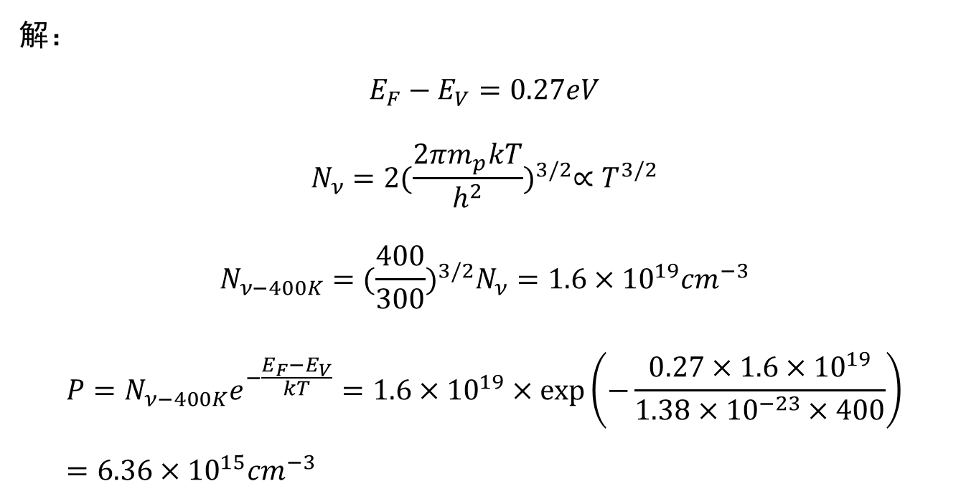
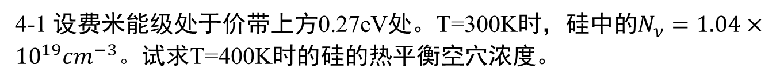
习 题
4-1 设费米能级处于价带上方0.27eV处。T=300K时，硅中的$N_{ν}=1.04×{10}^{19}{cm}^{−3}。$试求T=400K时的硅的热平衡空穴浓度。
解：
$$E_{F}−E_{V}=0.27eV$$
$$N_{ν}=2{(\frac{2πm_{p}kT}{h^{2}})}^{3/2}∝T^{3/2}$$
$$N_{ν−400K}={(\frac{400}{300})}^{3/2}N_{ν}=1.6×{10}^{19}{cm}^{−3}$$
$$P=N_{ν−400K}e^{−\frac{E_{F}−E_{V}}{kT}}=1.6×{10}^{19}×exp\left(−\frac{0.27×1.6×{10}^{19}}{1.38×{10}^{−23}×400}\right)=6.36×{10}^{15}{cm}^{−3}$$
0.025eV,
结果误差较大

Slide 10
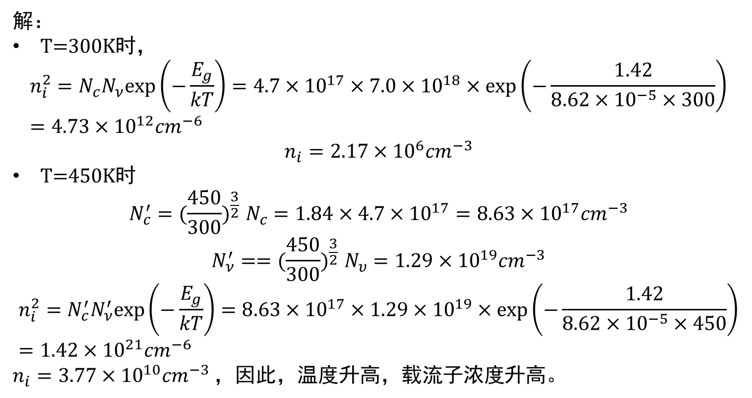
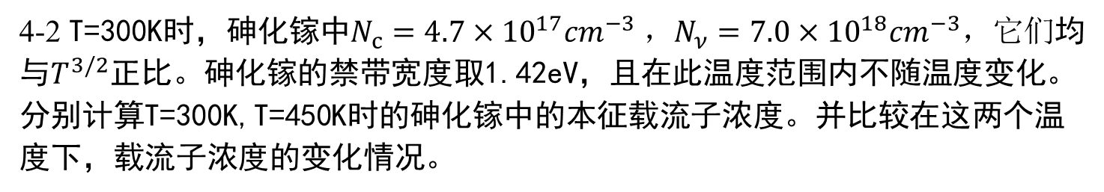
习 题
4-2 T=300K时，砷化镓中$N_{c}=4.7×{10}^{17}{cm}^{−3} ，N_{ν}=7.0×{10}^{18}{cm}^{−3}，它们$均与$T^{3/2}$正比。砷化镓的禁带宽度取1.42eV，且在此温度范围内不随温度变化。分别计算T=300K,T=450K时的砷化镓中的本征载流子浓度。并比较在这两个温度下，载流子浓度的变化情况。
0.025eV,
结果误差较大
解：
T=300K时，
$$n_{i}^{2}=N_{c}N_{ν}exp\left(−\frac{E_{g}}{kT}\right)=4.7×{10}^{17}×7.0×{10}^{18}×exp\left(−\frac{1.42}{8.62×{10}^{−5}×300}\right)=4.73×{10}^{12}{cm}^{−6}$$
$$n_{i}=2.17×{10}^{6}{cm}^{−3}$$
T=450K时
$$N_{c}^{′}{=(\frac{450}{300})}^{\frac{3}{2}}N_{c}=1.84×4.7×{10}^{17}=8.63×{10}^{17}{cm}^{−3}$$
$$N_{ν}^{′}={=(\frac{450}{300})}^{\frac{3}{2}}N_{υ}=1.29×{10}^{19}{cm}^{−3}$$
$$n_{i}^{2}=N_{c}^{′}N_{ν}^{′}exp\left(−\frac{E_{g}}{kT}\right)=8.63×{10}^{17}×1.29×{10}^{19}×\exp\left(−\frac{1.42}{8.62×{10}^{−5}×450}\right)=1.42×{10}^{21}{cm}^{−6}$$
$n_{i}=3.77×{10}^{10}{cm}^{−3}$ ，因此，温度升高，载流子浓度升高。

Slide 11
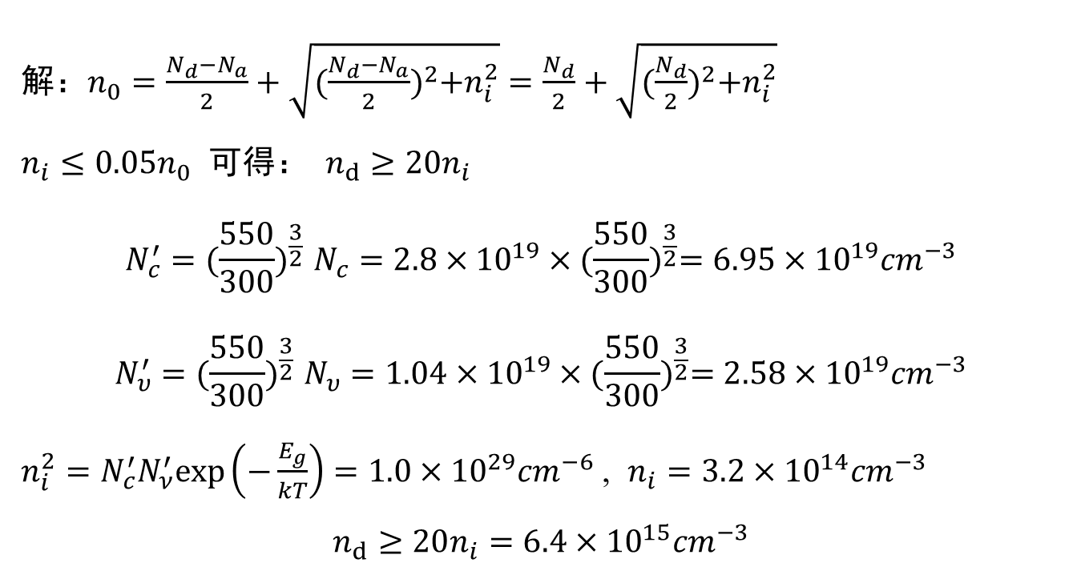
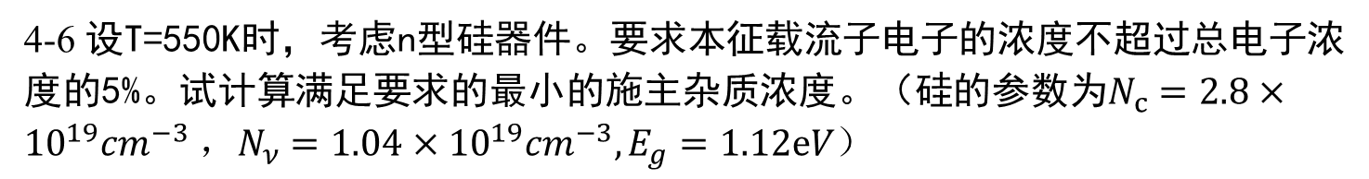
习 题
4-6 设T=550K时，考虑n型硅器件。要求本征载流子电子的浓度不超过总电子浓度的5%。试计算满足要求的最小的施主杂质浓度。（硅的参数为$N_{c}=2.8×{10}^{19}{cm}^{−3} ，N_{ν}=1.04×{10}^{19}{cm}^{−3},E_{g}=1.12eV）$
解：$n_{0}=\frac{N_{d}−N_{a}}{2}+\sqrt{{(\frac{N_{d}−N_{a}}{2})}^{2}+n_{i}^{2}}=\frac{N_{d}}{2}+\sqrt{{(\frac{N_{d}}{2})}^{2}+n_{i}^{2}}$
$n_{i}≤0.05n_{0}$ 可得： $n_{d}≥20n_{i}$
$$N_{c}^{′}{=(\frac{550}{300})}^{\frac{3}{2}}N_{c}=2.8×{10}^{19}×{(\frac{550}{300})}^{\frac{3}{2}}=6.95×{10}^{19}{cm}^{−3}$$
$$N_{υ}^{′}{=(\frac{550}{300})}^{\frac{3}{2}}N_{υ}=1.04×{10}^{19}×{(\frac{550}{300})}^{\frac{3}{2}}=2.58×{10}^{19}{cm}^{−3}$$
$n_{i}^{2}=N_{c}^{′}N_{ν}^{′}exp\left(−\frac{E_{g}}{kT}\right)=1.0×{10}^{29}{cm}^{−6}$ , $n_{i}=3.2×{10}^{14}{cm}^{−3}$
$$n_{d}≥20n_{i}=6.4×{10}^{15}{cm}^{−3}$$

Slide 12
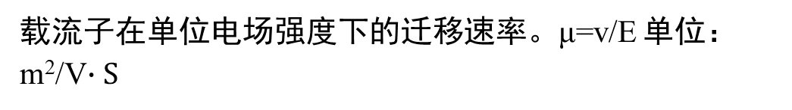
习 题
4-9 已知霍尔效应参数，求多数载流子的浓度和迁移率。
载流子在单位电场强度下的迁移速率。μ=v/E 单位：m²/V$∙S$

Slide 13
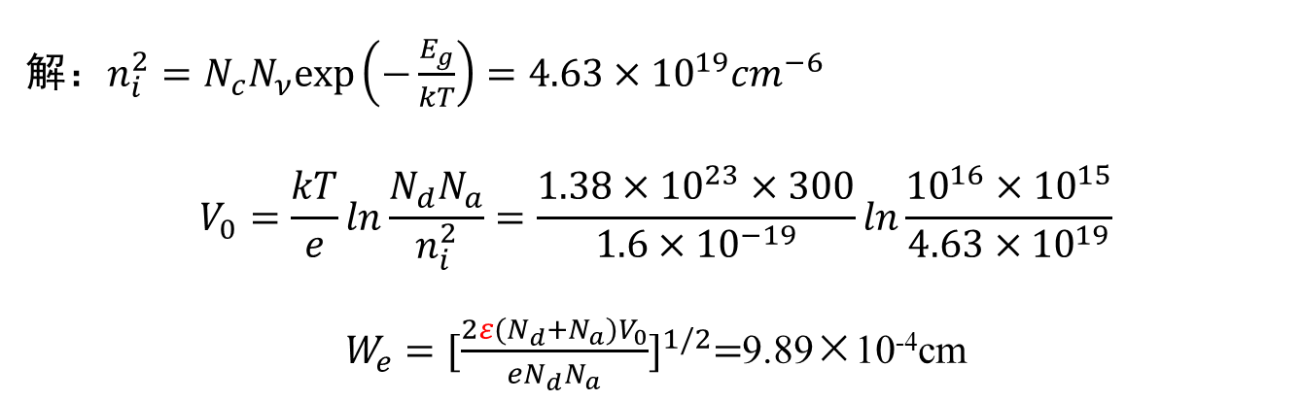
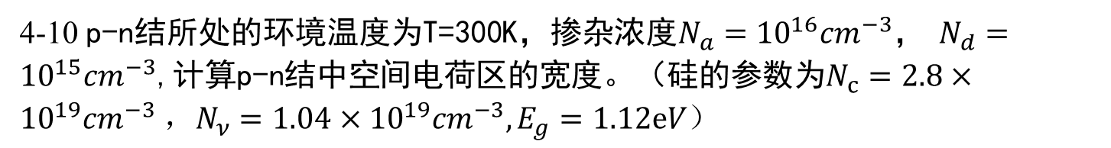
习 题
4-10 p-n结所处的环境温度为T=300K，掺杂浓度$N_{a}={10}^{16}{cm}^{−3}$， $N_{d}={10}^{15}{cm}^{−3}$,计算p-n结中空间电荷区的宽度。（硅的参数为$N_{c}=2.8×{10}^{19}{cm}^{−3} ，N_{ν}=1.04×{10}^{19}{cm}^{−3},E_{g}=1.12eV）$
解：$n_{i}^{2}=N_{c}N_{ν}exp\left(−\frac{E_{g}}{kT}\right)=4.63×{10}^{19}{cm}^{−6}$
$$V_{0}=\frac{kT}{e}ln\frac{N_{d}N_{a}}{n_{i}^{2}}=\frac{1.38×{10}^{23}×300}{1.6×{10}^{−19}}ln\frac{{10}^{16}×{10}^{15}}{4.63×{10}^{19}}$$
$W_{e}={[\frac{2ε(N_{d}{+N}_{a})V_{0}}{eN_{d}N_{a}}]}^{1/2}=$9.89×10⁻⁴cm

Slide 14

谢 谢！

